Slide 1
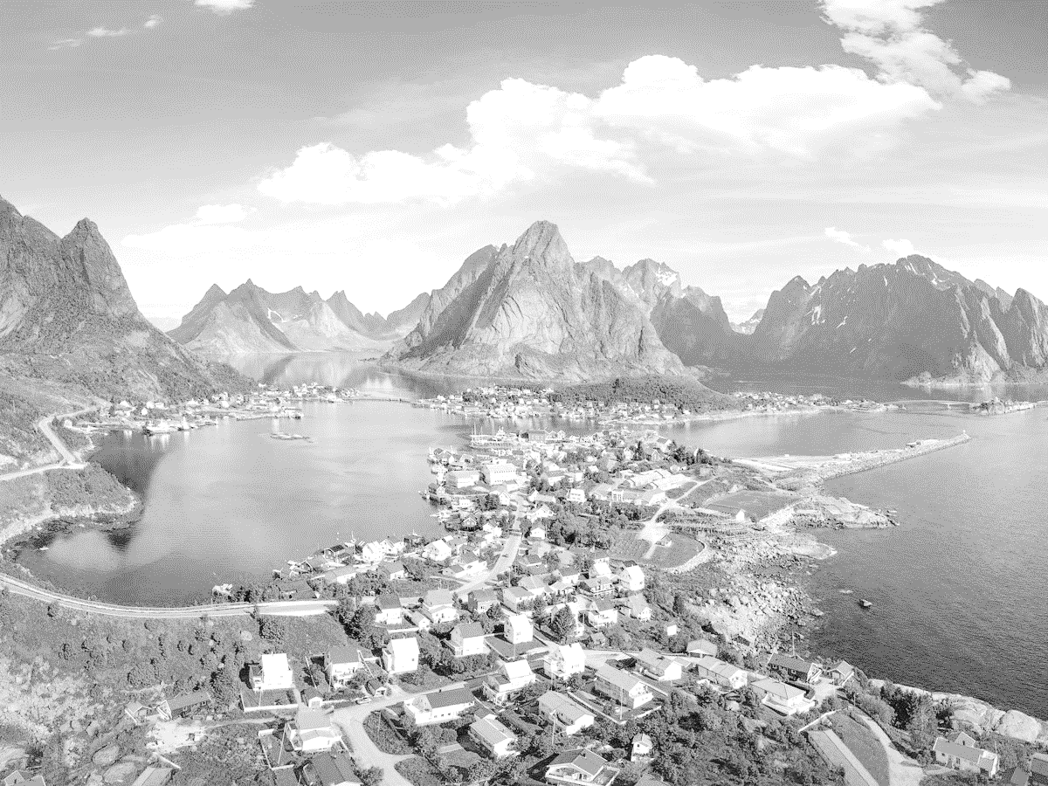

Slide 2
ঘর থেকে বের হলে মাস্ক ব্যবহার করি
Notes:
মোঃ রোকন উদ্দীন , প্রভাষক, হাফছা মজুমদার মহিলা ডিগ্রী কলেজ, সিলেট । মোবাইলঃ ০১৭৫১২৩২১৯৮

Slide 3
শিক্ষক পরিচিতি
মো: রোকন উদ্দীন
বি এ (অনার্স), এমএ
প্রভাষক
হাফছা মজুমদার মহিলা ডিগ্রী কলেজ
জকিগন্জ,সিলেট।
মোবাইল: ০১৭৫১২৩২১৯৮
ইমেইল: rokunuddin1983@gmail.com
শিক্ষক বাতায়ন: mdrokun985@gmail.com
FB: Rokun bin hamid
Notes:
মোঃ রোকন উদ্দীন , প্রভাষক, হাফছা মজুমদার মহিলা ডিগ্রী কলেজ, সিলেট । মোবাইলঃ ০১৭৫১২৩২১৯৮

Slide 4
পাঠ পরিচিতি
ইসলামের ইতিহাস ও সংস্কৃতি
(৪র্থ পত্র)
শ্রেণিঃ ডিগ্রি ২য় বর্ষ
বিষয়ঃ ভারতে মুসলমানদের ইতিহাস (১৫২৬-১৮৫৮ খ্রি. পর্যন্ত)
অধ্যায়ঃ ১০ম
পাঠের শিরোণামঃ ইংরেজদের ক্ষমতায় আরোহণ
পাঠ্যাংশঃ বাংলায় ইউরোপীয় বণিকদের আগমন।
১৫২৬-১৮৫৮
Notes:
মোঃ রোকন উদ্দীন , প্রভাষক, হাফছা মজুমদার মহিলা ডিগ্রী কলেজ, সিলেট । মোবাইলঃ ০১৭৫১২৩২১৯৮

Slide 5
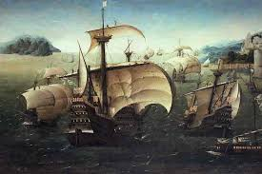
লক্ষ করি নিচের স্থির চিত্রের সাথে পরিচয় হয়
পর্তুগিজদের জাহাজ
পর্তুগিজদের বাংলার ম্যাপ
Notes:
মোঃ রোকন উদ্দীন , প্রভাষক, হাফছা মজুমদার মহিলা ডিগ্রী কলেজ, সিলেট । মোবাইলঃ ০১৭৫১২৩২১৯৮

Slide 6
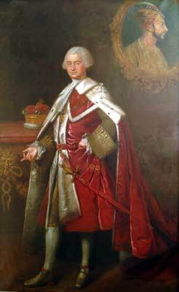
৫০০ বছর পূর্বে পর্তুগিজরা চট্রগ্রাম
রবাট ক্লাইব
Notes:
মোঃ রোকন উদ্দীন , প্রভাষক, হাফছা মজুমদার মহিলা ডিগ্রী কলেজ, সিলেট । মোবাইলঃ ০১৭৫১২৩২১৯৮

Slide 7
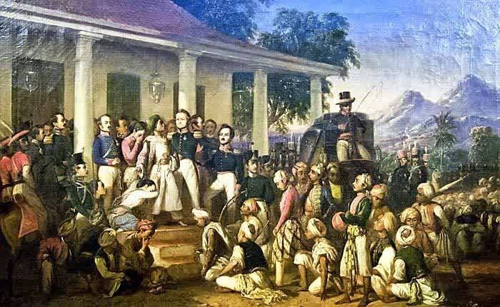
ওলন্দাজ বিরোদী সমাবেশ
ভাস্কো-দা-গামা
Notes:
মোঃ রোকন উদ্দীন , প্রভাষক, হাফছা মজুমদার মহিলা ডিগ্রী কলেজ, সিলেট । মোবাইলঃ ০১৭৫১২৩২১৯৮

Slide 8
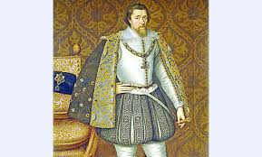
রাজা প্রথম জেমস
বাংলায় ইংরেজ শাসনের সূচনা
Notes:
মোঃ রোকন উদ্দীন , প্রভাষক, হাফছা মজুমদার মহিলা ডিগ্রী কলেজ, সিলেট । মোবাইলঃ ০১৭৫১২৩২১৯৮

Slide 9
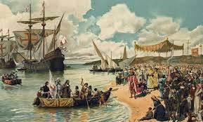
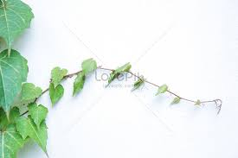
আজকের পাঠ
* বাংলায় ইউরোপীয় বণিকদের আগমন।
Notes:
মোঃ রোকন উদ্দীন , প্রভাষক, হাফছা মজুমদার মহিলা ডিগ্রী কলেজ, সিলেট । মোবাইলঃ ০১৭৫১২৩২১৯৮

Slide 10
শিখনফল
১. বাংলায় পর্তুগিজদের আগমন বলতে পারবে;
২.বাংলায় ওলন্দাজদের আগমন বলতে পারবে;
৩. ওলন্দাজদের বাণিজ্য কুঠি সম্পর্কে বলতে পারবে;
৪. ইংরেজ বণিকদের আগমন বলতে পারবে;
৫. ফোর্ট উইলিয়াম দুর্গ নির্মাণ সম্পকে বলতে পারবে;
Notes:
মোঃ রোকন উদ্দীন , প্রভাষক, হাফছা মজুমদার মহিলা ডিগ্রী কলেজ, সিলেট । মোবাইলঃ ০১৭৫১২৩২১৯৮

Slide 11
পর্তুগিজদের আগমন
ইউরোপ থেকে যে সব বণিকের আগমন ঘটেছিল পতুগিজরা ছিল তাদের মধ্যে অন্যতম । ষোড়শ শতাব্দীর প্রথম ভাগে তারা এদেশে বসতি স্থাপন করে। পতুগিজরা বাংলায় ব্যাবসা বাণিজ্য করে ব্যাপক সাফল্য লাভ করে ছিলেন। বিদেশিদের মধ্যে পতুগিজরা সর্বপ্রথম বাংলায় আধিপত্য বিস্তার করেন। ফলে সর্বক্ষেত্রে তাদের প্রভাব ছিল অপ্রতিরোধ্য। কিন্তু সপ্তদশ শতাব্দীর শুরু হতেই বাংলায় পতুগিজদের ক্ষমতা হ্রাস পেতে থাকে। ১৬৩২ খ্রি. পশ্চিম বাংলায় পতুগিজ পতনের সূত্র পাত হয়। পতুগিজরাই ছিলেন ওলন্দাজ ও ইংরেজ বণিকদের জন্য পথ পদর্শক।

Slide 12
ওলন্দাজদের বাণিজ্য কুঠি
বাংলায় ওলন্দাজদের বাণিজ্য কুঠি স্থাপনের সময় সম্পর্কে সঠিক কিছু জানা যায় না। কেউ কেউ মনে করেন যে, তারা ১৬২৫ খ্রি. বাংলায় স্থায়ীভাবে ব্যবসায় বাণিজ্য শুরু করে। চার্লস স্টূয়ার্ট মনে করেন যে, “ শায়েস্থা খানের আমলেই বাংলায় ওলন্দাজদের প্রথম আগমন ঘটে।” শায়েস্থা খানের পরওয়ানা নিয়ে তারা ১৬৭৬ খ্রি. চুঁচুড়া,চন্দনগর ও শ্রীরামপুরে নিজেদের বানিজ্য কুঠি স্থাপন করে । পরে পাটনা ও কাসিমবাজারেও তাদের বাণিজ্য কুঠি নির্মিত হয়েছিল।
Notes:
মোঃ রোকন উদ্দীন , প্রভাষক, হাফছা মজুমদার মহিলা ডিগ্রী কলেজ, সিলেট । মোবাইলঃ ০১৭৫১২৩২১৯৮

Slide 13
বাংলায় ইংরেজ বণিকদের আগমন
পর্তুগিজদের সাফল্য ও পর্যটকদের
বর্ণনা ইংরেজদেরকে ভারতবর্ষের প্রতি আকৃষ্ট করে ছিল। পাচ্যের সাথে বাণিজ্য করার উদ্দেশ্যে ইংরেজরা একটি বাণিজ্যিক সংঘ গঠন করে।ইংরেজদের এবাণিজ্যিক সংঘ ‘ইস্ট ইন্ডিয়া কোম্পানি নামে পরিচিত।
Notes:
মোঃ রোকন উদ্দীন , প্রভাষক, হাফছা মজুমদার মহিলা ডিগ্রী কলেজ, সিলেট । মোবাইলঃ ০১৭৫১২৩২১৯৮

Slide 14
বাংলার ইংরেজ মুঘল-সংঘর্ষ
‘ইস্ট ইন্ডিয়া কোম্পানির’ ডিরেক্টর স্যার জোশিয়া চাইল্ডের ভ্রাতা জন চাইল্ডের নেতৃত্বে ইংরেজ নৌবাহিনী চট্রগ্রাম বন্দর দখলের জন্য সচেষ্ট হয়। কিন্তু এচেষ্টা সফল হয়নি। ১৬৮৭ খ্রি. ইংরেজরা পূনরায় চট্রগ্রাম আক্রমণ করে। ইংরেজদের ঔদ্ধত্ব্যে মুঘল সম্রাট ক্রোধাম্বিত হন। এবং তার সেনাবাহিনী বোম্বায় আক্রমণ করে। অবশেষে ইংরেজরা ক্ষমা প্রার্থনা করতে বাধ্য হয়। উভয়ের মধ্যে একটি চুক্তি স্বাক্ষরিত হয়।
Notes:
মোঃ রোকন উদ্দীন , প্রভাষক, হাফছা মজুমদার মহিলা ডিগ্রী কলেজ, সিলেট । মোবাইলঃ ০১৭৫১২৩২১৯৮

Slide 15
মহানগরী কলকাতা প্রতিষ্ঠা
১৬৯৬ খ্রি. ইংরেজরা নব প্রতিষ্ঠিত বাণিজ্য কুঠি সুরক্ষিত করার অনুমতি লাভ করে। ১৬৯৮ খ্রি. ইংরেজগণ বার্ষিক ১২০০ টাকা খাজনা দেওয়ার শর্তে কলকাতা, সুতানটি, গোবিন্দপুর এ তিনটি গ্রামের জমিদারি লাভ করে। পরবর্তীকালে, এতিনটি গ্রাম নিয়ে মহানগরী কলকাতা গড়ে উঠে।
Notes:
মোঃ রোকন উদ্দীন , প্রভাষক, হাফছা মজুমদার মহিলা ডিগ্রী কলেজ, সিলেট । মোবাইলঃ ০১৭৫১২৩২১৯৮

Slide 16
ফোর্ট উইলিয়াম দুর্গ নির্মাণ
১৭০০ খ্রি. বাংলার ইংরেজ বাণিজ্য কুঠিগুলো একটি স্বতন্ত্র কাউন্সিলের অধীনে স্থাপন করা হয়। এবং ইংলেন্ডের তদানিন্তন রাজা তৃতীয় উইলিয়ামের নামানুসারে কলকাতায় ফোর্ট উইলিয়াম নামে সুরক্ষিত দুর্গ নির্মিত হয়।
Notes:
মোঃ রোকন উদ্দীন , প্রভাষক, হাফছা মজুমদার মহিলা ডিগ্রী কলেজ, সিলেট । মোবাইলঃ ০১৭৫১২৩২১৯৮

Slide 17
ফররুখ শিয়ারের ফরমান
১৭১৫ খ্রি. কলকাতার ইংরেজ গভর্নর উইলিয়াম হেজ কোম্পানির দূত হিসেবে জন সুরমানের নেতৃত্বে একটি প্রতিনিধিদল বাণিজ্যের সুযোগ সুবিধা আদায়করার জন্য মুঘল দরবারে প্রেরণ করেন। ১৭১৭ খ্রি. মুঘল সম্রাট ফররুখ শিয়ার প্রতিনিধিদলের আবেদন ক্রমে একটি ফরমান দ্বারা বাংলা,মাদ্রাজ ও বোম্বায়ের ইংরেজবণিকগণকে বিনা শুলকে অবাদ বাণিজ্য পরিচালনার অধিকার দান করেন। ঐতিহাসিক ওরমি এ ফরমানকে ‘ইস্ট ইন্ডিয়া কোম্পানির’ মহাসনদ বা ‘ম্যাগনাকাটা’ নামে অভিহিত করেছেন।
Notes:
মোঃ রোকন উদ্দীন , প্রভাষক, হাফছা মজুমদার মহিলা ডিগ্রী কলেজ, সিলেট । মোবাইলঃ ০১৭৫১২৩২১৯৮

Slide 18
ইউরোপীয়দের ভারত আগমন
* নতুন বাণিজ্য পথ আবিস্কার*
১৪৫৩ খ্রি. তুরস্ক কনস্টান্টিনোপল অধিকার করে ভূমধ্যসাগরীয় অঞ্চলে আধিপত্য বিস্তার করলে পশ্চিমা দেশগুলোর সাথে ভারতের ব্যবসা-বাণিজ্যের পথ রুদ্ধ হয়ে পড়ে। এ অবস্থায় ইউরোপীয়গণ নতুন পথ আবিস্কার করার জন্য উদগ্রীব হয়ে উঠে।
Notes:
মোঃ রোকন উদ্দীন , প্রভাষক, হাফছা মজুমদার মহিলা ডিগ্রী কলেজ, সিলেট । মোবাইলঃ ০১৭৫১২৩২১৯৮

Slide 19
নতুন জলপথ আবিস্কার
ভারতের অফুরন্ত ধনসম্পদ ও ঐশ্বর্য ছিল ইউরোপিয়দের প্রধান আকর্ষণ। এর ফলে পাশ্চাত্যের ইউরোপীয় দেশসমূহ এবং তাদের বণিক ও নাবিকরা ভারত তথা পূর্ব ভারতীয় দ্বীপপুঞ্জে আসার জন্য নতুন জলপথ অবিস্কারে ব্যাপৃত হয়,কেননা পূর্বের পথটি তুর্কিদের নিয়ন্ত্রণে চলে গিয়েছিল। আরব ও ভেনিসদের একচেটিয়া বাণিজ্য প্রভাব ধ্বংস করে এবং তুকিদের পাশ কাটিয়ে ভারত ও প্রাচ্যের সাথে সরাসরি বাণিজ্যের পথ সুগম করাই এর লক্ষ্য ছিল।

Slide 20
ভাস্কো দা গামা কর্তৃক নতুন পথ আবিস্কার
১৪৮৭ খ্রি. প্রখ্যাত পর্তুগিজ নাবিক বার্থোলোমিউ দিয়াজ দক্ষিণ আফ্রিকার উত্তমশা অন্তরীপ প্রদক্ষিণ করেন। তারই প্রদর্শিত পথে আরবীয় নাবিকদের সাহায্রে পর্তুগিজ নাবিক ভাস্কো দা গামা ১৪৯৮ খি. উত্তমাশা অন্তরীপ হয়ে ভারতবর্ষের পশ্চিম উপকূল কালিকট বন্দরে উপস্থিত হন।এভাবে নতুন পথ আবিস্কারের দ্বারা ভারতের সাথে ইউরোপের প্রত্রক্স যোগাযোগ সূচিত হয়।
Notes:
মোঃ রোকন উদ্দীন , প্রভাষক, হাফছা মজুমদার মহিলা ডিগ্রী কলেজ, সিলেট । মোবাইলঃ ০১৭৫১২৩২১৯৮

Slide 21
পর্তুগিজদের কৃষিক্ষেত্রে অবদান
পর্তুগিজরা এ দেশের কৃষিক্ষেত্রে উন্নয়নের
ধারা সৃষ্টি করেন। তাদের দ্বারা এদেশের মানুষ অনেক
কৃষি দ্রব্যের সাথে পরিচয় হয়ে ছিল।আলুর মতো অতি
পরিচিত খাদ্য দ্রব্যের সাথে তাদের মাধ্যমেই এদেশের
মানুষ পরিচয় হয়। তাদের মাধ্যমে এদেশে পেপে,কামরাঙ্গা,পেয়ারা,চীনাবাদাম,গোলমরিচ প্রভৃতির আবাদ শুরু হয়। মূলত তারা এদেশের কৃষি সম্পদ সমৃদ্ধ করেন।
Notes:
মোঃ রোকন উদ্দীন , প্রভাষক, হাফছা মজুমদার মহিলা ডিগ্রী কলেজ, সিলেট । মোবাইলঃ ০১৭৫১২৩২১৯৮

Slide 22
ইস্ট ইন্ডিয়া কোম্পানির বাণিজ্যনীতি
১. ইংলেন্ডে বাংলার সম্পদ পাচার :
২. বাংলাকে কাঁচামঅল সরবরাহের বাজারে পরিণতঃ
৩.বাংলার বাজারকে বিলেতি পণ্যের বাজারে রপান্তর
৪. তাঁতশিল্প ধ্বংসঃ
৫.বাংলার শিল্পকারখানার বিনাশঃ
৬.লবণ শিল্পের উপর একচেটিয়া অধিকার প্রতিষ্ঠাঃ
৭.বিলেতি পণ্যের ব্যবহার বৃদ্ধিঃ
৮.বাংলার অর্থনীতির শক্তি কৃষি ব্যবস্থার ধ্বংসঃ
৯.ঔপনিবেশিক শাসন ও শোষণ প্রতিষ্ঠাঃ
১০.মুসলমানদের উপর কোম্পানির বাণিজ্যনীতির প্রভাবঃ
Notes:
মোঃ রোকন উদ্দীন , প্রভাষক, হাফছা মজুমদার মহিলা ডিগ্রী কলেজ, সিলেট । মোবাইলঃ ০১৭৫১২৩২১৯৮

Slide 23
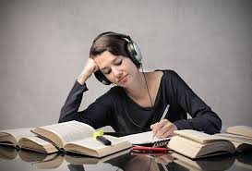
একক কাজ/ অতি সংক্ষিপ্ত প্রশ্ন
১.‘ক্যাপ অব গুডহোপ’ শব্দের অর্থ কী?
২.কাদের কে ডাচ বলা হয়?
Notes:
মোঃ রোকন উদ্দীন , প্রভাষক, হাফছা মজুমদার মহিলা ডিগ্রী কলেজ, সিলেট । মোবাইলঃ ০১৭৫১২৩২১৯৮

Slide 24
জোড়ায় কাজ/ সংক্ষিপ্ত প্রশ্ন
১.পতুগিজ কারা?
২.দ্বিতীয় কর্ণাট যুদ্ধ।
Notes:
মোঃ রোকন উদ্দীন , প্রভাষক, হাফছা মজুমদার মহিলা ডিগ্রী কলেজ, সিলেট । মোবাইলঃ ০১৭৫১২৩২১৯৮

Slide 25
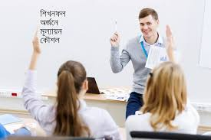
মূল্যায়ন
১.ইঙ্গ ফরাসি দ্বন্দ্বের মূল ক্ষেত্র কোথায় ছিল।
২. ডুপ্লে কে ছিলেন?
৩.কাদেরকে ডাচ বলা হয় ?
৪. লরেঞ্জো কে ছিলেন ?
৫. উত্তমাশা অন্তরীপ হয়ে ভারত আসার জলপথকে আবিস্কার করেন?
Notes:
মোঃ রোকন উদ্দীন , প্রভাষক, হাফছা মজুমদার মহিলা ডিগ্রী কলেজ, সিলেট । মোবাইলঃ ০১৭৫১২৩২১৯৮

Slide 26
মূল্যায়ন উত্তর
১.দক্ষিণ ভারত
২.ফরাসি নেতা
৩.ওলনদাজদের
৪.জেম ফ্রান্সিসকো আল মেইদার পুত্র
৫. বার্থোলোমিউ দিয়াজ
Notes:
মোঃ রোকন উদ্দীন , প্রভাষক, হাফছা মজুমদার মহিলা ডিগ্রী কলেজ, সিলেট । মোবাইলঃ ০১৭৫১২৩২১৯৮

Slide 27
বাড়ির কাজ/ রচনামূলক প্রশ্ন
* প্রশ্নঃ ইংরেজদের আগমনের পরবর্তী অবস্থা বর্ণনা কর।
Notes:
মোঃ রোকন উদ্দীন , প্রভাষক, হাফছা মজুমদার মহিলা ডিগ্রী কলেজ, সিলেট । মোবাইলঃ ০১৭৫১২৩২১৯৮

Slide 28
আল্লাহ সবার মঙ্গল করুন, করোনা ভাইরাস থেকে মুক্ত রাখুন, বাহিরে গেলে অবশ্যই মাক্স ব্যাবহার করি। স্বাস্থ বিধি মেনে চলি।
Notes:
মোঃ রোকন উদ্দীন , প্রভাষক, হাফছা মজুমদার মহিলা ডিগ্রী কলেজ, সিলেট । মোবাইলঃ ০১৭৫১২৩২১৯৮

